Slide 1

Секционное совещание
по национальному образованию
в рамках республиканского августовского совещания работников образования и науки
Зеленодольского МР РТ
  «Образование XXI века: настоящее для будущего»/«XXI гасыр мәгарифе:
  киләчәк өчен бүгенннән»
  24.08.2020

Slide 2
Развитие национального района в Зеленодольском муниципальном районе осуществляется на основе:
1. Муниципальной программы «Сохранение, изучение и развитие государственных языков Республики Татарстан и других языков в Зеленодольском муниципальном районе Республики Татарстан на 2014-2020 годы», утверждена Постановлением Главы ЗМР).
2. Концепции развития национального образования в Зеленодольском муниципальном районе на 2017-2020 годы, утвержден Постановлением Исполнительного комитета Зеленодольского муниципального района от 02.02.2017 №03-03-167).
3. Подпрограммы развития национального образования в Программе развития образования Зеленодольского муниципального района Республики Татарстан на 2020 – 2022 годы.

Slide 3
Методическая тема:
«Организация условий и развитие методической поддержки учителей родного (татарского) языка и литературы как средства их профессионального роста
в области реализации компетентностного подхода
к обучению»
Цель: Качественное совершенствование методического уровня учителей путём формирования современных профессиональных компетенций .
Основные задачи деятельности:
1. Обеспечение профессионального и творческого роста педагогов.
2. Интенсивное внедрение актуального педагогического опыта в практику работы учителей родного (татарского) языка и литературы.
3. Внедрение инновационных форм и методов обучения, обобщение и распространение актуального педагогического опыта учителей.
5. Диагностика качества образования, профессиональных потребностей и запросов учителей родного (татарского) языка и литературы.

Slide 4
I. Работа с педагогическими кадрами по повышению профессионализма.
Кадровый состав педагогических работников
Всего учителей | Со стажем 0-3 года | Со стажем 3-10 лет | Со стажем 10-25 лет | Со стажем более 25 лет
110 | 0% | 12% | 30% | 58%
Квалификационный уровень педагогических работников
Всего учителей | Имеют кв. категории | Имеют первую кв. категорию | Имеют высшую кв. категорию
110 | 92 (83,6%) | 77 (70,0%) | 15 (13,6%)
Курсы повышения квалификации
Всего учителей | Курсы ПК | Прошли курсы ПК в 2019-2020 у.г.
 |  | ИРО | КФУ
110 | 110 (100%) | 36 (32,7%) | 7 (63,3%)

Slide 5



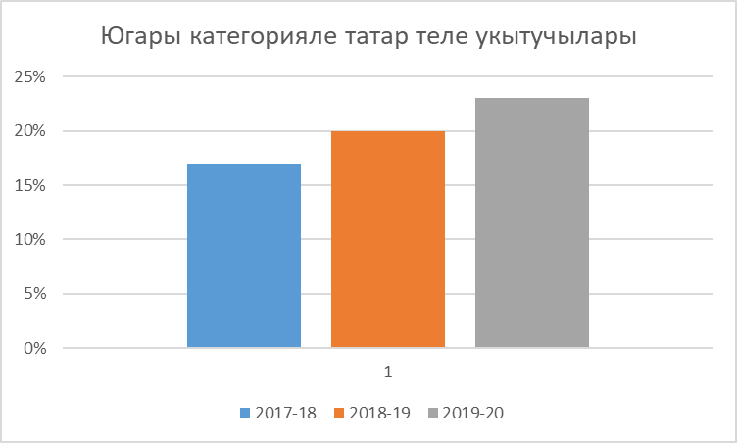
Учителя татарского языка с высшей квалификационной категорией по РТ
 | Количество учителей татарского языка | Учителя татарского языка с высшей квалификационной категорией | %
2017-18 | 5076 | 881 | 17%
2018-19 | 3715 | 749 | 20%
2019-20 | 3460 | 810 | 23%

Slide 6


Количество учителей татарского языка
со стажем 0-3 года
Количество учителей татарского языка со стажем более 10 лет
 | Количество учителей татарского языка | Количество учителей татарского языка со стажем 0-3 года | %
2018-19 | 3715 | 98 | 2,63
2019-20 | 3460 | 64 | 1,84
 | Количество учителей татарского языка | Количество учителей татарского языка со стажем более 10 лет | %
2018-19 | 3715 | 3230 | 86,94
2019-20 | 3460 | 3070 | 88,72

Slide 7
Повышение квалификации учителей на базе стажировочных площадок
На основании приказа МОиН РТ от 27.12.2018г. №1993/18 «Об утверждении стажировочных площадок для повышения квалификации педагогических и руководящих работников образования в 2019 году» определены республиканскими стажировочными площадками:
МБОУ «Гимназия №5 ЗМР РТ»;
МБОУ «Лицей №9 им. А.С. Пушкина ЗМР РТ»;
МБОУ «Гимназия №10 ЗМР РТ»;
МБОУ «Лицей имени В.В. Карпова» с. Осиново ЗМР РТ.
МБОУ «Осиновская гимназия имени С.К. Гиматдинова ЗМР РТ»
В рамках семинаров учителями даны 50 открытых уроков, мастер-классов.

Slide 8
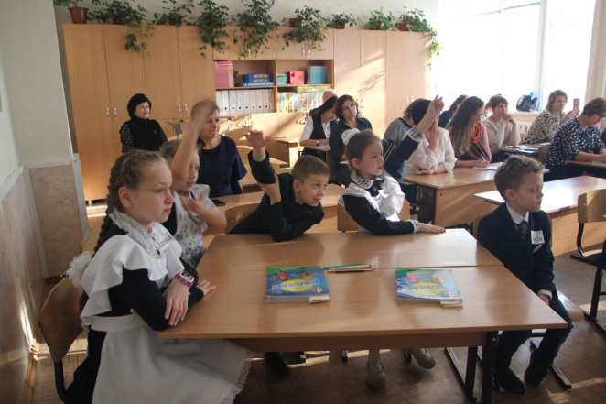
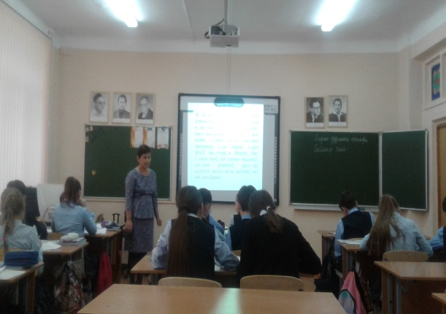
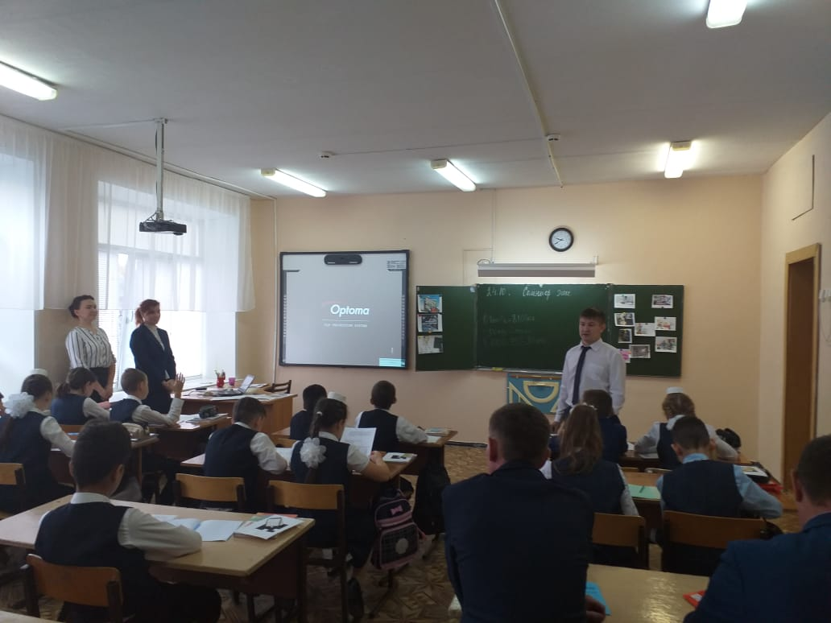
РЕСПУБЛИКАНСКИЕ СТАЖИРОВКИ
1. Стажировка «Образовательные технологии в контексте современного урока татарского языка и литературы как родного в условиях внедрения ФГОС ОО» (Распоряжение ИК ЗМР от 08.10.2019 №03-05-1285).
2. Зональный семинар «Развитие предметной и методической компетентности учителя в условиях реализации ФГОС» (Распоряжение ИК ЗМР от 21.10.2019 №03-05-1295).
3. Стажировка «Система методической работы учителя родного языка и литературы в начальной школе» (Распоряжение ИК ЗМР от 15.01.2020 №03-05-21).
11.10.2019 Гимназия №5 | 24.10.2019 Лицей №9 им. А.С. Пушкина Осиновская гимназия | 17.01.2019 Осиновская гимназия

Slide 9
ИННОВАЦИОННАЯ ДЕЯТЕЛЬНОСТЬ
Методическое сопровождение реализации проектов и программ в учреждениях образования Зеленодольского МР.
На основании Распоряжения ИК ЗМР РТ от 28.11.2019 №03-05-1575 «Об организации постоянно-действующих методических семинаров в рамках методической сертификации учителей татарского языка и литературы», в целях совершенствования преподавания татарского языка реализуется:
1.Внедрение новых технологий в обучении татарскому языку как неродному (обучение по УМК «Сәлам!»). В проекте принимают участие 8 школ, обучение прошли 16 учителей.
2. Применение методики В.Н. Мещеряковойв обучении татарскому языку как неродному в русскоязычных группах ОО ЗМР. Прошли обучение 20 учителей, 8 из них стали тьюторами.
3. Апробация новых УМК по родному (татарскому) языку для 1-11 классов на базе МБОУ СОШ №7 ЗМР РТ»(Приказ МОиН РТ от 22.11.2019 №1715/19).
4. Реализации проекта «Управление качеством обучения и воспитания в общеобразовательных организациях на основе технологии БиС» на базе ресурсного центра - МБОУ «Гимназия №5 ЗМР РТ», совместно с ГАОУ ДПО «ИРО РТ».
5. Проект «Национально-культурный центр» по теме «Воспитание мультилингвальной личности иноязычной коммуникации в условиях единой системы обучения языкам» реализуется в татарской гимназии - МБОУ «Осиновская гимназия им. С.К. Гиматдинова ЗМР РТ» , совместно с ГАОУ ДПО «ИРО РТ».

Slide 10
Методическое сопровождение развития профессиональной компетентности педагогов
I. Методические совещания для заместителей директоров по национальному образованию, руководителей ШМО учителей татарского языка и литературы:
1.1. Методическое совещание «Развитие профессиональных компетенций учителей родного языка и литературы в контексте внедрения профессионального стандарта «Педагог», совместно с кафедрой татарского языка и литературы ГАОУ ДПО «ИРО РТ» на базе МБОУ «СОШ №7 ЗМР РТ» (22.08.2019)
1.2. Семинар-совещание «Внедрение стандарта профессиональной деятельности педагога – новый шаг к качеству образования»» на базе МБОУ «Гимназия №3 ЗМР РТ» (Распоряжение ИК ЗМР РТ от 11.11.2019 №03-05-1510)
1.3. Семинар-совещание «Управление качеством национального образования в условиях внедрения профессионального стандарта» на базе МБОУ «Гимназия №3 ЗМР РТ» (Распоряжение ИК ЗМР от 22.01.2020 №03-05-66).
1.4. Онлайн-совещание «Повышение профессиональной компетентности в условиях внедрения профессионального стандарта» (29.05.2020).

Slide 11
Методическое сопровождение развития профессиональной компетентности педагогов
II. Методические семинары для заместителей директоров по национальному образованию, руководителей ШМО учителей татарского языка и литературы:
2.1. Республиканский обучающий семинар по теме «Применение инновационных технологий для развития коммуникативных способностей у русскоязычных учащихся на уроках татарского языка и литературы» на базе МБОУ «Гимназия №10 ЗМР РТ» (Распоряжение ИК ЗМР РТ от 25.09.2019 №03-05-1202) .
2.2. Постоянно-действующие методические семинары в рамках методической сертификации учителей татарского языка и литературы «Совершенствование преподавания татарского языка как неродного в русскоязычных группах по УМК «Сәлам!» (Распоряжения ИК ЗМР РТ от 28.11.2019 №03-05-1575).
2.3. Муниципальный семинар по теме «Использование современных педагогических и информационно-коммуникативных технологий как основа развития базовых компетентностей обучающихся на уроках гуманитарного цикла» на базе МБОУ «СОШ №16 с УИОП ЗМР РТ» (Распоряжение ИК ЗМР РТ от 15.01.2020 №03-05-29).

Slide 12
Методическое сопровождение развития профессиональной компетентности педагогов
III. Методические сопровождение внедрения профессионального стандарта «Педагог»:
3.1. Разработана «дорожная карта» на 2019 – 2021 гг.
3.2. Определены стажировочные площадки:
- МБДОУ «Гимназия №5 ЗМР РТ» (школа с родным (татарским) языком обучения),
МБОУ «СОШ №7 ЗМР РТ» (школа с русским языком обучения).
3.3. Созданы рабочие модули по реализации проекта, назначены руководители модулей (в составе: учителя – тьюторы, учителя - эксперты, учителя – грантовики):
3.4. Создан раздел на сайте учителей родного языка и литературы ЗМР, отражающий ход реализации проекта (https://nsportal.ru/yashel-uzn-rayonynyn-tatar-tele-hm-ukytuchylary-sayty).
3.5. Анализ диагностики и самодиагностики учителей родного (татарского) языка и литературы (входная – август 2019г., промежуточная – июнь 2020г.)

Slide 13
Результаты диагностики готовности учителей к внедрению профессионального стандарта «Педагог»

Slide 14
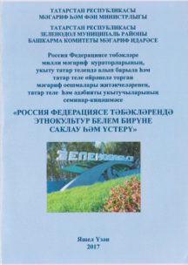
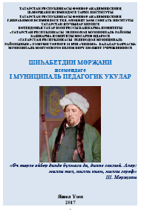
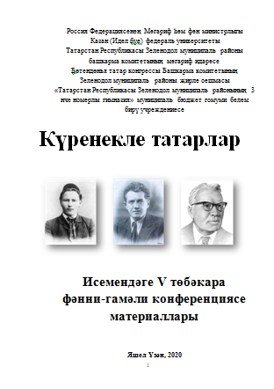
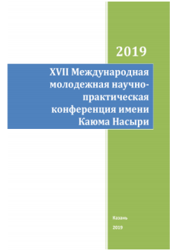
Диссеминация передового педагогического опыта
I. Выпуск методических сборников 1. Сборник методических разработок из опыта работы учителей родного (татарского) языка и литературы Зеленодольского МР (научный руководитель Шамсутдинова Р.Р., к.ф.н., заведующая кафедрой татарского языка и литературы ИРО РТ), 2020г. (сдан в печать).
II. Выпуск электронных сборников конференций 1. Сборник статей III Межрегиональных педагогических чтений имени Ш. Марджани «Татар мәгърифәтчеләре һәм аларның мәгарифне үстерүдәге роле», 2019г. 2. Сборник статей III Межрегиональной научно- исследовательской конференции «Известные татары современности», 2020г. 3. Сборник статей и методических материалов XVII Международной юношеской научно-исследовательской конференции имени К.Насыри, 2019г. размещён на сайте К(П)ФУ: https://kpfu.ru/philology-culture/ikn/kajum-nasyjri-isemend1241ge-xvi-halykara-f1241nni.html

Slide 15
Диссеминация передового педагогического
опыта
III. Участие в конкурсах методических разработок: 1. Муниципальный этап Республиканского конкурса методических разработок «Современный урок»: 20 участников, из них победителей – 2 чел., призёров – 5 чел.(Распоряжение ИК ЗМР от 08.10.2019 №03-05-1288); 2. Муниципальный этап Республиканского конкурса разработок мероприятий и проектов по внеклассной работе, посвященных 100-летию образования ТАССР» - 19 участников, 3 победителя и 5 призёров (Распоряжение ИК ЗМР РТ от 13.05.2020 №03-05-488). Работы победителей и призеров направлены на республиканский этап.
IV. Публикации методических разработок учителей: 1. Учителя публикуют методические разработки на своих учительских сайтах: https://infourok.ru/site/allSites - 25 учителей; http://nsportal.ru/ - 24 учителя; http://multiurok.ru/all-sites/ - 7 учителей. 2. Публикации учителей в электронном педагогическом журнале «Магариф.РФ» - 6 публикаций.

Slide 16
Методическое сопровождение
профессионального роста учителей
I. Участие в грантах. 1. Республиканский грант «Поддержка профессионального роста учителей общеобразовательных организаций Республики Татарстан»: участников - 5чел., победитель в номинации «Учитель - мастер» - учитель МБОУ «Гимназия №10 ЗМР РТ» Замалиева Л.И. 2. Республиканский грант «Поддержка учителей татарского языка и литературы за подготовку призеров и победителей олимпиад по татарскому языку и литературе и Международной олимпиады по татарскому языку»: 2 участника. 3. Республиканский грант «Оста мөгаллим» для школ с родным языком обучения: участников - 5 чел., победитель - учитель МБОУ «Татарско-Танаевская СОШ им. А.Шамова ЗМР РТ» Закирова А.Ш.
II. Участие в профессиональных конкурсах. 1. Муниципальный этап Всероссийского конкурса «Лучший учитель татарского языка и литературы»: 10 участников, из них 1 победитель, 2 призера, 2 лауреата. Победитель МЭ - Захарова А.А., учитель МБОУ «Лицей им. В.В. Карпова» ЗМР РТ, участник зонального этапа конкурса (Распоряжение ИК ЗМР РТ от 03.03.2020 №03-05-122). 2. Муниципальный этап Всероссийского конкурса мастер-класса учителей родного языка и литературы «Туган тел»: 20 участников, из них 1 победитель, 3 призера (Распоряжение ИК ЗМР РТ от 05.03.2020 №03-05-294). 3. Республиканский конкурс «Авыл укытучысы»: (2019 год) участников – 2 чел., лауреат в номинации «Лучший преподаватель предмета» - учитель МБОУ «Татарско-Танаевская СОШ им. А. Шамова ЗМР РТ» Закирова А.Ш., 2020 год – подали документы на участие 3 учителя.

Slide 17
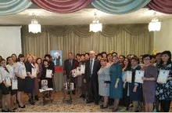
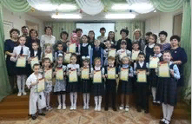
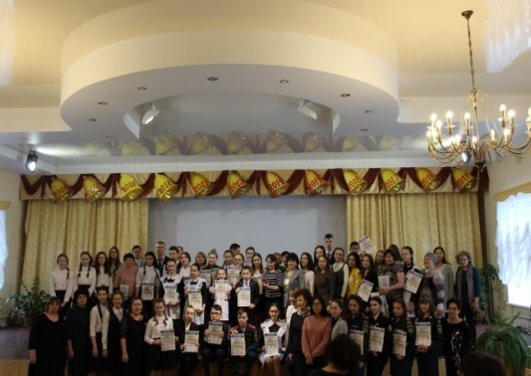
Методическое сопровождение развития творческого потенциала и одаренности обучающихся
I. Конференции 1. III Межрегиональные педагогические чтения имени Ш. Марджанина на базе МБДОУ «Детский сад № 31 «Чишмә» ЗМР РТ» (Распоряжение ИК ЗМР от 08.11.2019 №03-05-1495). 2. I Муниципальная НПК «Первые шаги в науку» на базе МБОУ «Гимназия №5 ЗМР РТ» (Распоряжение ИК ЗМР от 20.11.2019 №03-05-1565). 3. V Международная НПК «Татары, прославившие свой народ» на базе МБОУ «Гимназия №3 ЗМР РТ» (Распоряжение ИК ЗМР от 22.01.2020 №03-05-63). 4. II Зональная НПК имени Ш. Тахири на базе МБОУ «Ачасырская ООШ ЗМР РТ» (Распоряжение ИК ЗМР от 29.01.2020 №03-05-97). 5. XVIII Международная (заочная) НИК имени К. Насыри на базе МБОУ №Гимназия №10 ЗМР РТ» (Распоряжение ИК ЗМР от 12.02.2020 №03-05-189). 6. VI Межрегиональная (заочная) конференция «Горная сторона: история, культура и духовное наследие» на базе МБОУ «СОШ №16 с УИОП ЗМР РТ» (Распоряжение ИК ЗМР от 12.02.2020 №03-05-187).

Slide 18
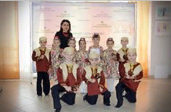
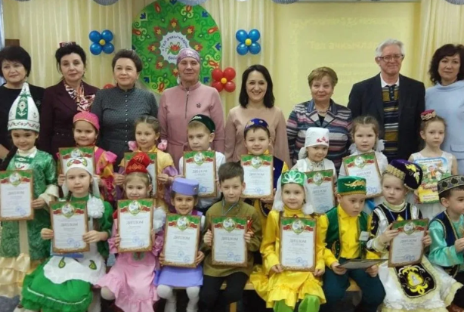
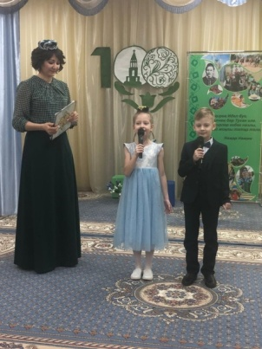
Методическое сопровождение развития
одаренности обучающихся
Конкурсы, фестивали 1. Муниципальный этап Республиканского этнокультурного фестиваля «Наш дом - Татарстан - 2019» на базе МБОУ «Лицей №14» ЗМР РТ (Распоряжение ИК ЗМР от 25.09.2019 №03-05-1201), победители республиканского этапа МБОУ №18 «Радуга» 2. Межрегиональный конкурс среди детей дошкольных образовательных организаций «Тел ачкычлары» на базе МБОУ «Прогимназия №10 «Созвездие»(Распоряжение ИК ЗМР от 22.01.2020 №03-05-62). 3. Муниципальный фестиваль, посвященный 100-летию ТАССР на базе МБОУ «Прогимназия №10 «Созвездие»(Распоряжение ИК ЗМР от 05.02.2020 №03-05-150).

Slide 19
Деятельность методических объединений учителей родного (татарского) языка и литературы
Все методические объединения ОО функционировали на основе годовых планов. Тематика методической работы объединений связана непосредственно с темой ММО. Заседания МО проводились ежеквартально.
№ | Темы заседаний | Сроки | Место проведения
1. | Нормативно-правовая грамотность и индивидуальная траектория профессионального развития учителей родного (татарского) языка и литературы | 22.08.2019 | МБОУ «СОШ №7 ЗМР РТ»
2. | Профессиональный стандарт педагога и информационная компетентность | 12.11.2019 | МБОУ «Гимназия №3 ЗМР РТ»
3. | Профессиональные компетенции педагога во внеурочной деятельности | 13.01.2020 | МБОУ «Гимназия №10 ЗМР РТ»
4. | Методические аспекты по подготовке обучающихся к олимпиадам» | 23.04.2020 | МБОУ «Гимназия №5 ЗМР РТ»
5. | Анализ деятельности МО по повышению качества образования (онлайн) | 29.05.2020

Slide 20

ОХВАТ ОБУЧЕНИЕМ НА РОДНОМ ЯЗЫКЕ
В ШКОЛАХ
Охват обучением на родном (татарском) языке в ЗМР - 33,4%, охват обучением и воспитанием – 35,2%.
Охват детей татарской национальности обучением на родном (татарском) языке по РТ– 25,22%, охват обучением и воспитанием – 42,36%.

Slide 21
ОХВАТ ОБУЧЕНИЕМ НА РОДНОМ ЯЗЫКЕ в ДЕТСКИХ САДАХ, %
В районе 12 детских садов с воспитанием и обучением на татарском языке (18 групп). В 12 русских детских садах с воспитанием и обучением на русском языке - 25 татарских групп (2019-2020 у.г. – 21 групп) 2019 год – всего 43 татарских групп, в 2020 году – 39 татарских групп откроются.

Slide 22
ВЫБОР ПРЕДМЕТА
«РОДНОЙ ЯЗЫК и ЛИТЕРАТУРА», %
В 2019-2020 учебном году из числа всех выбравших татарский язык изучали: как родной язык – 36% обучающихся; - как государственный язык - 64% обучающихся.

Slide 23
РАЗВИТИЕ ОДАРЁННОСТИ ОБУЧАЮЩИХСЯ
Динамика изменения количества победителей и призёров олимпиад по татарскому языку и литературе
Олимпиадалар | 2016/2017 | 2017/2018 | 2018/2019 | 2019/2020
Татар теленнән Халыкара олимпиада (8 - 11 сыйныфлар) | 1 | 1 | 1
Туган телдә белем бирүче мәктәпләр арасында рус теленнән Халыкара олимпиада (8, 10 сыйныфлар) | 1 | 2 | 0
Татар теленнән Регионара олимпиада (9 - 11 сыйныфлар) | 2 | 2 | 0 | 3
Татар теле һәм әдәбият фәннәре буенча Республика олимпиадасы (4 - 11 сыйныфлар) | 10 | 8 | 5 | 4
Татар теленнән Республика олимпиадасы, Республика олимпиада үзәге (1-7сыйныфлар) | 24 | 53 | 29 | 4
Татар теленнән Республика олимпиадасы« WinKid», КФУ (2-8 сыйныфлар) |  |  | 10 | 0
Всероссийская олимпиада по татарскому языку “Туган тел” |  |  |  | 21
Республиканская олимпиада “Сэлэт-Олимп” |  |  |  | 4
Барысы | 38 | 66 | 45 | 36

Slide 24
РЕКОМЕНДАЦИИ:
- Продолжить работу по обеспечению качества воспитания и обучения на родном (татарском) языке, развитию в детских садах групп с родным (татарским) языком воспитания и обучения;
- Продолжить работу по реализации Концепции развития национального образования до 2030 года;
- Продолжить реализацию «дорожной карты» по совершенствованию преподавания родного (татарского) языка и литературы;
- Активизировать работу по преемственности дошкольного и начального общего образования в обучении родному (татарскому) языку;
- Продолжить работу по развитию полноценной языковой среды на родном (татарском) языке в дошкольных и общеобразовательных организациях, а так же по поддержке изучения родного языка, культуры и традиций в рамках дополнительного образования.

